Slide 1

Notes:
Vor 1nem Jahr hat das Berufsberatungsunternehmen Aivy ein Bachelorarbeitsthema ausgeschrieben
Dieses Thema darf ich ihnen heute präsentieren

Slide 2
Aivy
Persönlich-keitstest
Berufs-empfehlung
Stellen-anzeigen
Notes:
Was macht Aivy?
Waren sie zu Schulzeiten mal zur Berufsberatung?
Wie? App
Persönlichkeitstest
Berufsvorschläge
Stellenanzeigen
Am Ende gibt Aivy Stellenanzeigen

Slide 3
Problemstellung
Vertriebsmitarbeiter Sales International m/w/d
Sales Manager / Account Manager (m/w/d)
im Bereich elektronische Finanz­dienst­leistungen
mit Schwerpunkt Mehrwert­steuer­rückzahlungen
Kundenbetreuer (m/w/d) im Bereich Mobilitätslösungen
Stellenanzeige
Vertriebsfachkaufmann/-frau
Regionalmanager (m/w/d)
Vertrieb für den Geschäftsbereich
Codierung
regionale
Verkaufsberater
für Privatkunden
im Außendienst (m/w/d)
haupt- und nebenberuflich
Vertriebsmitarbeiter (m/w/d) in der Kundenbetreuung
Fachberater*in
im Außendienst (m/w/d)
Notes:
Aivy bekommt Stellenanzeigen (Business Partner / Portale)
Problem Stellenanzeigen uneinheitlich
Berufsbezeichnungen genormt (Bundesagentur für Arbeit)
Animation starten (click)
Vereinheitlichung nötig
uneinheitliche => einheitliche

Slide 4
Problemstellung und Eingrenzung
Sales Manager
Lösung (neuronal)
Vertriebsfach-kaufmann/frau
Notes:
Großer Prozess
Erhalten
Klassifizieren
Speichern und Zugreifen
Integration (App / Aivys Prozesse/ Infrastruktur)
EINGRENZUNG
Fokus Klassifizierung
Fokus Neuronal
Neuronale Modelle können Klassifizieren (universal fkt. Approximatoren)
Ausschluss
ANDERE LÖSUNGEN SIND MÖGLICH (Ausschluss)
Nicht Neuronale Modelle
Menschen (teuer)
Schlagwörtern (Problem: sagt Schlosser meint Mechatroniker)
Großer Prozess => Wirtschaftlichkeit
Begrenzte Zeit (keine Implementierung / Experimente)

Slide 5
Forschungsfrage
Welches neuronale Modell klassifiziert Stellenanzeigen am performantesten gemessen an Accuracy / Error?
Notes:
Was ist die Forschungsfrage präzise rausgearbeitet in 1 Satz?
NNs lösen Problem => bestes finden
Klassification Erklären (Lego)
Accuracy = richtige / alle
Error = falsche / alle
Lego Visualisierung
Aquivalent => 2 Metriken unproblematisch
Acc = 1-Err
Err = 1-Acc

Slide 6



Methodik
Literatur-recherche
Stand des Wissens
Anforderungen
Notes:
Sehr systematisch
Plane was zu tun ist:
Literaturrecherche => SOTA
Anforderungen gegeben
SOTA im Bezug auf Anforderungen analysiert
Systematik macht es einfach

Slide 7
Methodik
Literatur-recherche
Stand des Wissens
Anforderungen
Notes:
Zunächst betrachten wir die Literaturrecherche

Slide 8
Literaturrecherche
Begriffstabelle
Datenbankverzeichnis
Auswahlkriterien
Notes:
Sehr systematisch
Plane was zu tun ist:
Literaturrecherche => SOTA
Anforderungen gegeben
SOTA im Bezug auf Anforderungen analysiert
Systematik macht es einfach

Slide 9
Methodik
Literatur-recherche
Stand des Wissens
Anforderungen
Notes:
Nun betrachten wir den Stand des Wissens
Aus Literaturrecherche ergeben

Slide 10
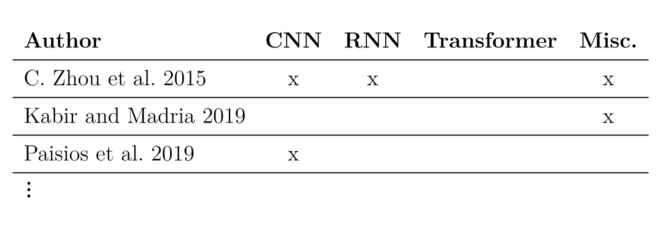

Stand des Wissens
Concept Matrix
$$⋮$$
Notes:
Concept Matrix
5 Seiten über 100 Paper
Model zu Author
Zeigt Welche Modelle & Popularität

Slide 11
Stand des Wissens
RNN
Transformer
CNN
Notes:
Populärsten
RNN
Neuronen auch innerhalb der Schicht verknüpft
ermöglicht zeitliche Abfolge
Motorischer/sensorischer teil des Hirns von Säugetieren
CNN
Partially connected => receptive field
Visueller teil des Hirns
Transformer
Attention
„ähnlichkeitsverteilung“ softmax(verteilung) und skalarprodukt(ähnlich)
Zeit => nicht erklärt
Gerne nach PPTX
Detaillierte Illustrationen (Tikz, Vector)

Slide 12
Methodik
Literatur-recherche
Stand des Wissens
Anforderungen
Notes:
Zuletzt betrachten wir die Anforderungen

Slide 13

Anforderungen
Aivys
Anforderungen
Tabellarische
Anforderungen
Notes:
Anforderungen vorgegeben
Übersichtlich in Tabelle
Abgleich SOTA Modelle Eigenschaften mit Anforderungen
Großteils True False Anforderungen
Alle erfüllen alles
Einzige quantifizierbare Unterscheidung
Performanz (Accuracy + Leaderboards)
Performanteste Architektur:
Transformer
In Ausprägung XLNet (pre-trained, Apache 2.0)

Slide 14
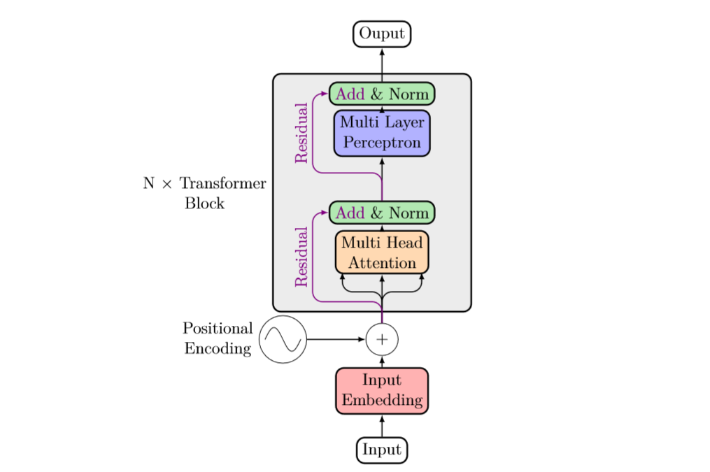
Lösungsvorschlag
Vertriebsfach-
kaufmann/-frau
XLNet
Sales Manager
Notes:
XLNet Klassifizierung:
Input: einheitliche Stellenanzeigen
Wörter als Vektor Codieren
Sequenz von Vektoren
Klassifizierung (XLNet)
Output: Classdistribution Vektor
Dimension pro Klasse
höchste Wahrscheinlichkeit
Einheitliche Stellenbezeichnung
XLNet Trainieren:
Pre-Training
Fine-Tuning
Keine Zeit für Details (Fragen gerne)

Slide 15
Reflektion
Diskussion
Ausblick
150 Paper
30+ Variationen
Unpräzise Anforderungen
Experimente
Business Scenario
Notes:
Arbeit Kritisch Reflektiert
Diskussion
Zeit Einschränkung => nicht alle Papers (150)
9 Modelle über 30 Variationen => Focus dominierende
Unpräzise Anforderungen => spezifiziert oder erklärt warum
Alle Modelle können alles (Aber Performanz pro Kosten)
Ausblick
Modelbezogen (Hyperparams, Pre-Training Strategien…)
Businesscenario bezogen(infrastructure, umgebende Prozesse)

Slide 16
Zusammenfassung
Stelleanzeigen klassifizieren
Systematisches Vorgehen
XLNet
Notes:
Problem: Stelleanzeigen Klassifizieren
Vorgehen: Systematisch Lösung: XLNet
Somit
Handlungsempfehlung für Aivy

Slide 17
References
BundesagenturfürArbeit,ed.(2010).SchlüsselverzeichnisfürdieAngabenzurTätigkeit. Regensburger Straße 10490478 Nürnberg. url: https://www.arbeitsagentur. de/datei/dok_ba015567.pdf.
Graves, Alex (2013). “Generating Sequences With Recurrent Neural Networks”. In: CoRR abs/1308.0850. url: http://arxiv.org/abs/1308.0850.
Vaswani, Ashish et al. (2017). “Attention is All you Need”. In: Advances in Neural Information Processing Systems 30, pp. 5998–6008. url: http://papers.nips. cc/paper/7181-attention-is-all-you-need.pdf.
Yang, Zhilin et al. (2019). “XLNet: Generalized Autoregressive Pretraining for Language Understanding”. In: CoRR abs/1906.08237. url: http://arxiv.org/abs/ 1906.08237

Slide 18
Appendix

Slide 19
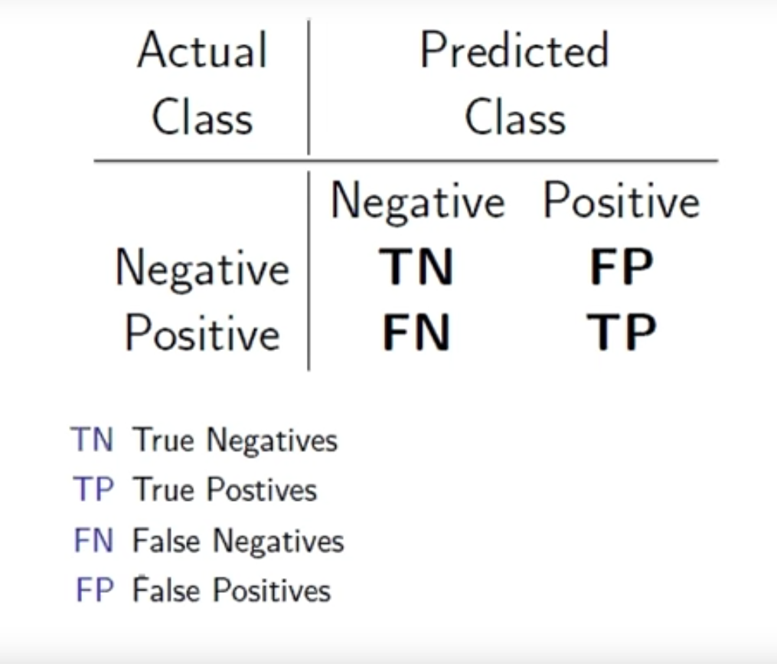

Accuracy & Error
$Acc=\frac{TP+TN}{TP+TN+FP+FN}$
$Err=\frac{FP+FN}{TP+TN+FP+FN}$
Notes:
Accuracy = richtig / alle
Error = falsch / alle

Slide 20

Precision, Recall & F1-Score
$Prec=\frac{TP}{TP+FP}$
$Rec=\frac{TP}{TP+FN}$
$F1=2∗\frac{Prec∗Rec}{Prec+Rec}$
Notes:
Für meine Arbeit nicht Verwendet, nur falls es interessiert
Precision = correct positives / predicted positives => klasse die selten predicted wird hat hohe precision
Recall = correct positives `/ actual positive => klasse die oft predicted wird hat hohen recall
Beide sind gegenteilig zu einander
F1-Score Balacnes out precision and recall

Slide 21
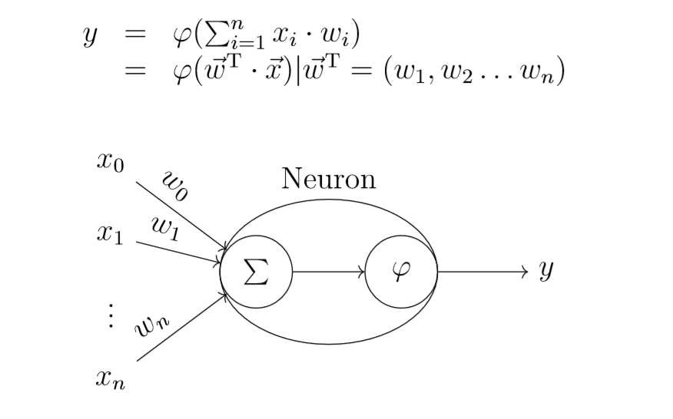
Neuron
Notes:
Inputvektor x
Gewicht w
Summenfunktion ∑
Aktivierungsfunktion (RELU) φ
Summe von x_i mal w_i ist
Skalarprodukt der Vektoren
Matrixprodukt(Deswegen transponierte Gewichtsmatrix)

Slide 22
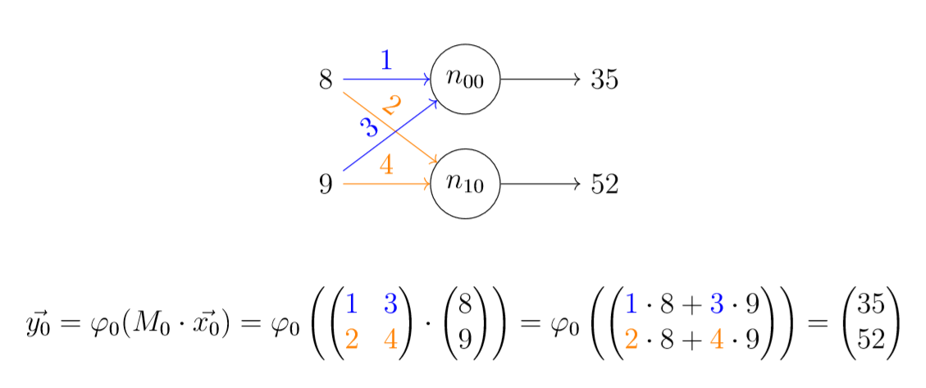
MLP
Notes:
In einem Layer mache ich das selbe wie im Neuron mehrmals
=> Layerfunktion
Also transponierte gewichtsvektoren in Matrix anordnen
Im Beispiel ist Aktivier ngsfunktion die Identität

Slide 23
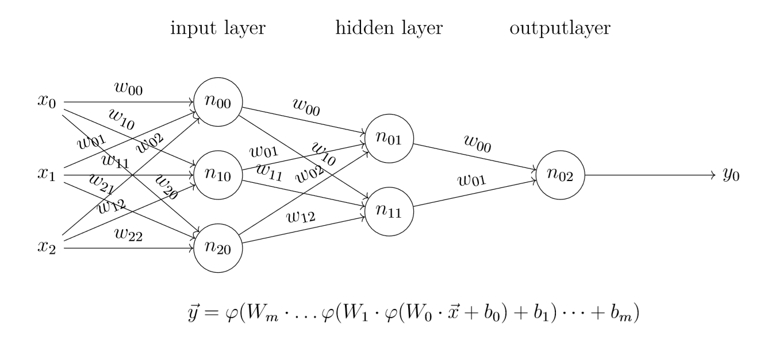
MLP
Notes:
Input eines hideen/output Layers ist output des vorherigen
MLP = Layerfunktionen verkettet

Slide 24
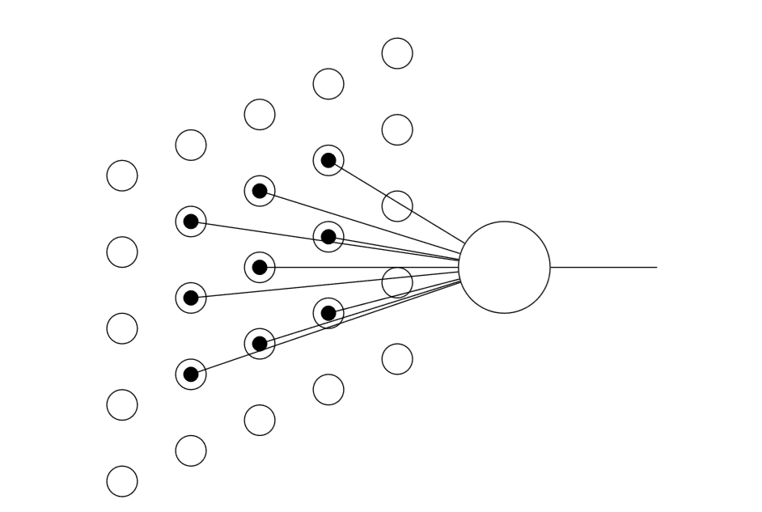
CNN
Notes:
Input: z.b: Bild (Farbwertmatrix)
1 Kanal pro Fabwert
Wie MLP
Teilweise verbundene Neuronen => Nur Bildausschnitte (Rezeptive Felder)
Neuron „slided“ über Input über jeden Kanal
Neuron = Kernel/FIlter
Output: 1 Activation Map pro Kernel
3 Hauptoperationen:
Convolution
Pooling
Non Linearity

Slide 25
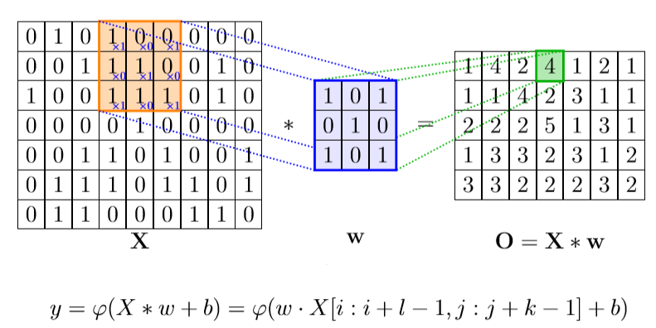
CNN
Notes:
Convolution
Angelehnt an diskrete konvolution
Gewichtsmatrix slided Input
=> Gewichtsmatrix * Rezeptives Feld
Wie bei normalen neuron
Gewichtsmatrix hat andere form
Teilweise verbunden
Stride & Padding
Non Linearity:
wie bei normalen neuron

Slide 26
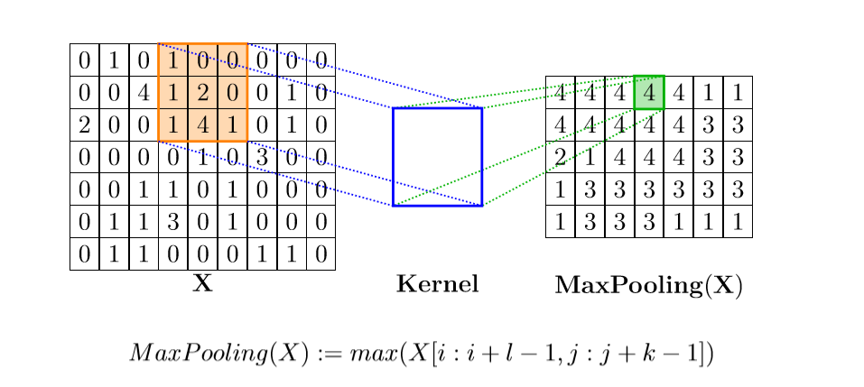
CNN
Notes:
Pooling:
Wie Convolution bloß mit Maximum

Slide 27
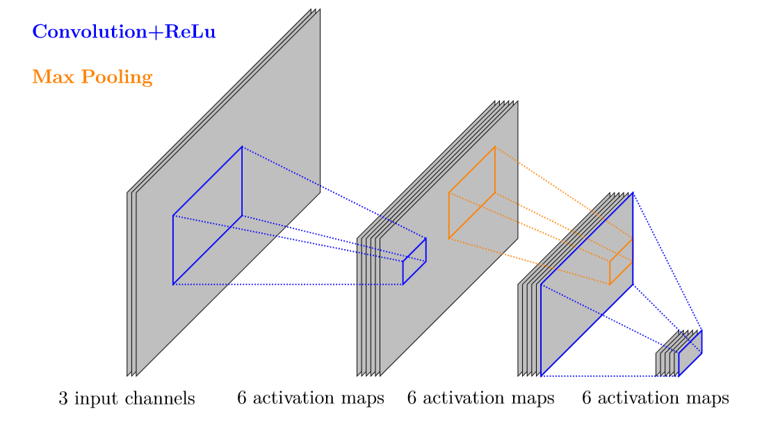
CNN
Notes:
Auch hier ist es wie beim MLP eine Verkettung der vorherigen Layer

Slide 28
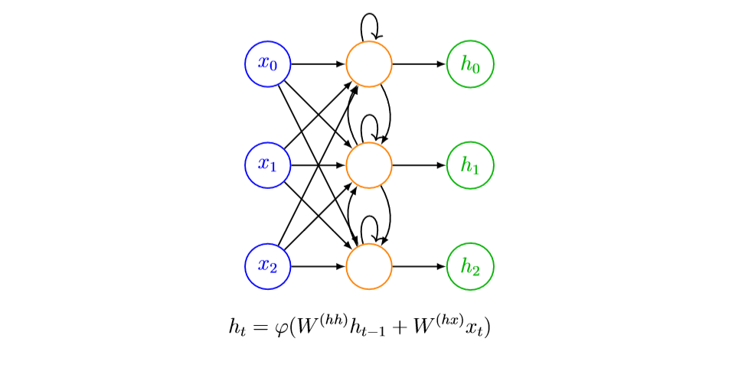
RNN
Notes:
Wie MLP
Im Layer Jedes Neuron mit jedem Verbunden
Neuron Input: normaler Input + vorherigen Output
Jedes mal wo RNN Input bekommt wird als Schritt angesehen
=> Inputsequenz (Sätze aus Wortvektoren)
Info aus vorherigen Output fließt in Output mit ein
Info weniger je weiter zurück aber nie verloren
Long Term Memory Problem

Slide 29
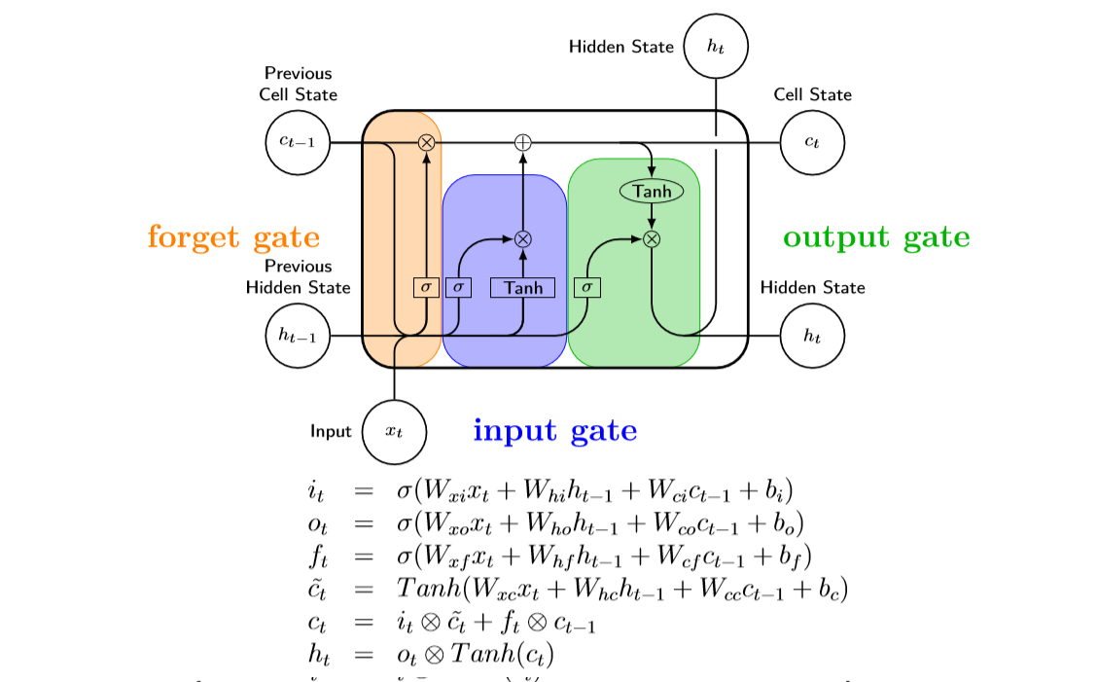
LSTM
Notes:
Long term Memory Problem => LSTM
Cell State der ungehindert durch alles Fließt => long term
Hidden State existiert immer noch => short term
Output ist immer noch Hiddenstate
Gates
Gates zum updaten des Cellstates
Jedes Gate hat ein MLP(Gewichtsmatrix) das Lernt es zu bedienen
Gates funktionieren über Sigmoid (0-1)
0*x=0 => vergessen
Cell state / output + 1*x => x hinzufügen
Tanh ist nur nonlinearity
Forget Gate: Was Cell state vergisst/erinnert
Input Gate: Was vom new cell content zum Cell state dazukommt
Output Gate: Was vom Cell State den Output beeinflusst

Slide 30
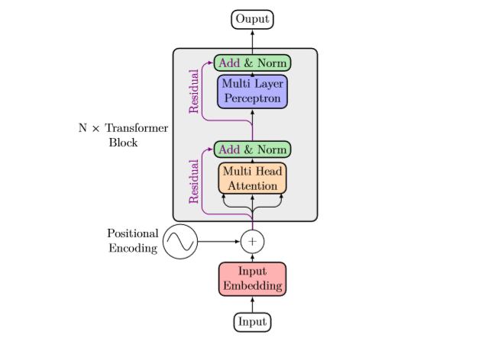
Transfomer
Notes:
Transformerblock is where the magic happens
Input Embedding: zu Tokenmatrix (concatinierte Wortvektoren)
=> Whole sequence is fed in at once => recurrence is no longer needed
Positional Encoding: Bei Attention geht Position des Wortes Verloren
Residual: Bypass
Input zum Output hinzufüge
Multi Head Attention kennen wir noch nicht => nächste Folie
Output sequence of hiddenstate
MLP kennen wir; applied per hiddenstate

Slide 31
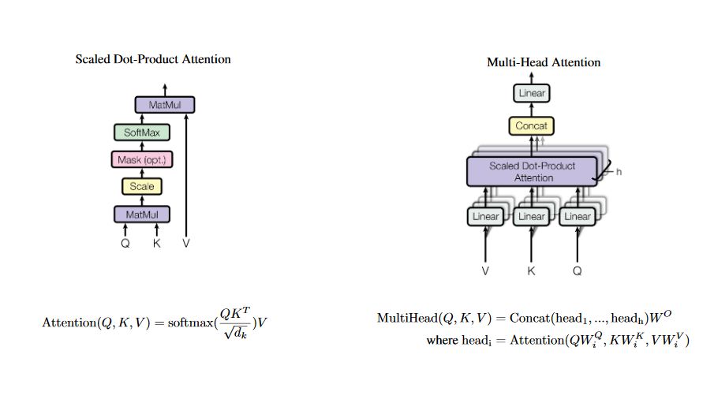
Transformer
Notes:
Attention: mapping a query and a set of key-value pairs to an output The output is computed as a weighted sum of the values, where the weight assigned to each value is computed by a compatibility function of the query with the corresponding key
Folglich: Attention gewichtet die Values
Hohes Gewicht = Hohe Aufmerksamkeit
Niedriges Gewicht = Wenig Aufmerksamkeit
Inputs:
K: Keys = Index z.b. in einem Satz sind Name, Alter, Große einer Person beschrieben dann ist Name, Alter, … jeweils 1 Index
V: Values = Werte der Indices z.B: Peter, 80, 1.79m
Q: Query = Das was gesucht wird z.B. Name
Wie?
Q*K => orthogonal = 0 => Maß für Übereinstimmung
Problem: Großer Vector => großes Skalarprodukt => Normung sqrt(d_k)
Softmax erstell „Wichtigkeitsverteilung“ Hohe übereinstimmung => hoher Softmax output
V * „Wichtigkeitsverteilung“ = Wichtigkeitswert
Q,K,V werden so gelernt das wichtiges hohen Wert hat
QKV eigentlich Vektoren (für jeden Wortvektor)
Parallelisierung über Sequenzmatrix
Transformer Encoder verwendet Self Attention
QKV sind gleich
MultiHeadAttention
Gewichtsmatrix W => Matrixtransformationen random initialisiert
Jede Repräsentation hat Aufmerksamkeit auf etwas anderes
Output:
- Matrix (Input=concatinierte Vectors => Output=concatinierte Vektors=Hiddenstate)

Slide 32
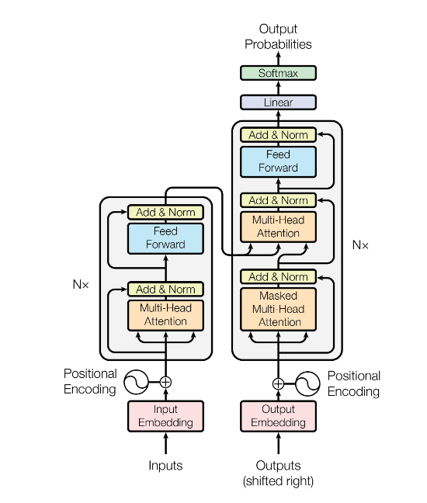
Language Modelling
New York is a city
New York ist eine …
Notes:
Language Modelling funktioniert über Encoder und Decoder
XLNet: Komplette in/output sequence wird für jeden Schritt als Input verwendet
Es wird immer nur ein Wort predicted pro Schritt
Wort an stelle t wird mit h_t hiddenstate an stelle t predicted
Im decoder ist der query vom bisher erzeugtem output abhängig,
Während keys und values aus dem decoder kommen

Slide 33
XLNet Pre-Training
New York is a city
Autoregressive
Language Modeling
New York … …
Autoencoding
New York … … city
Notes:
Most successfull Pre-Training Methods
Autoecoding => Predicts masked words from surrounding context => Left and Right context, but no sequence context
Autoregressive language modeling => Predicts Next word in a sequence =>Left/Right context only, but sequence context
=> Complementary disadvantages => combine
XLNets objective
Use sequenece and left and right context
Predict is from New York, city
Predict a from New York is, city
Hierfür muss XLNet die vollständige Sequenz New York is a city als Input providen
Problem: predicting a word in a sequence given the word itself is trivial
Der normale Transformer kennt aber seinen gesammten input
XLNet brauch eigene Architektur

Slide 34
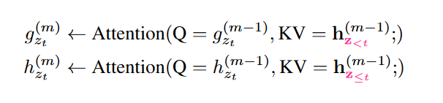
XLNet Aufbau
Notes:
m: layer
zt: Inputelement an der position t in der sequence
z<=t: Inputelemente von 1 bis t
h: Content stream = normaler transformer; kennt allen input (context) bis zu sich selbst
g: Query Stream = veränderter; kennt alle inputs (context) vor sich selbst
g für XLNet objective verwenden (pre-training)
h für fine-tuning/prediction verwenden => drop g
Wie man sieht hier nur left context
Z ist aber nicht eigentliche sequenz sondern permutation
Bsp New York is a city
Predict: is (pos 3)
Permutationsreihenfolge 1,4,5,3,2
Context vor 3 ist 1,4,5 New,a,City
Nimmt man viele permutationen hat man alle mgl kontexte

